Slide 1
中华文化大讲堂
——线上公开课——
主办方：全华联华文教育委员会
承办方：花漾汉语
协力方：在日各省同乡会商会社团

Slide 2
目录
壹
活动意义
贰
线上优势
叁
公益课成果
肆
详细计划

Slide 3
活动意义
母语是立国之本，民族之魂。
汉语记载着中国数千年来的古老文明，蕴含着中华民族不朽的文化精髓，是联结海内外中华儿女的重要纽带。
为帮助到更多的华裔青少年学习母语、了解中国文化。花漾汉语将全力协助全华联华文教育委员会开展能够为华裔青少年传播中国文化知识的线上中华文化大讲堂活动。

Slide 4
线上优势
1
2
3
不受空间限制
课堂灵活有趣
上课视频可永久保存
1.孩子们在家即可参加；
2.可以惠及更多孩子，扩大中华文化大讲堂在华人间的影响。
1. 课件包含不同类型的游戏及视频，使课程更加有趣；
2. 学生和老师在上课系统中同时操作，互动趣味性更强。
1. 可以通过录课链接记录每次活动；
2.孩子的课堂精彩瞬间可永久保存。

Slide 5
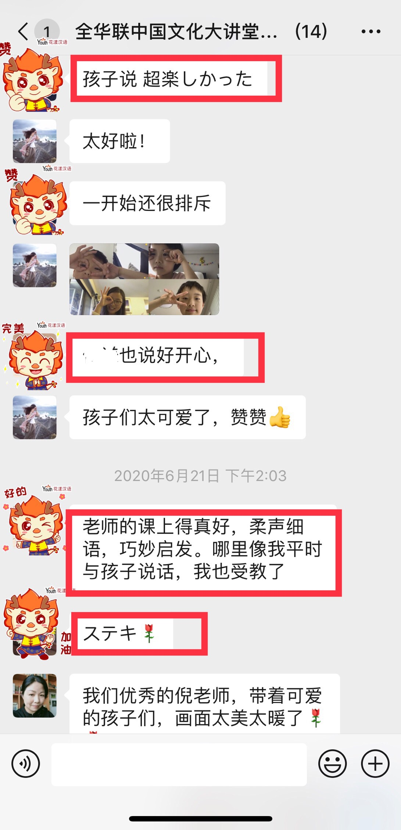
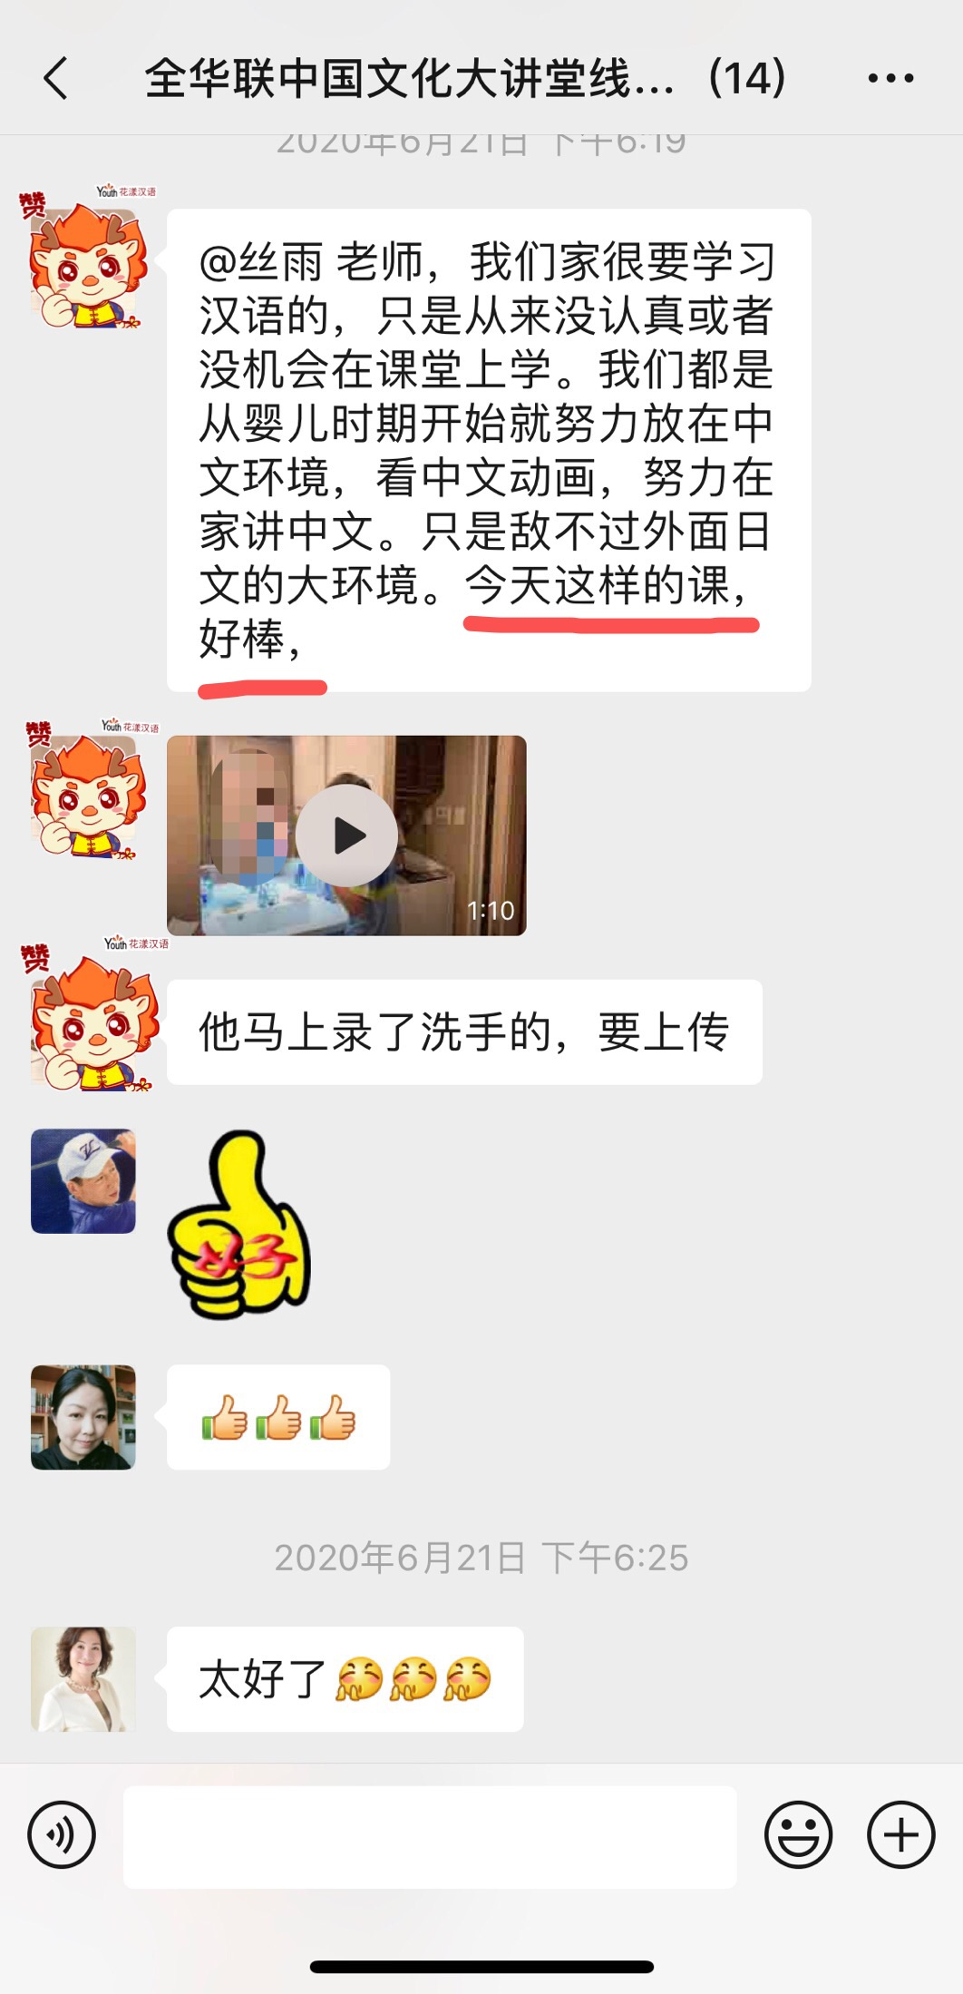
浙商会公益课展示
抗击新冠公益课展示
家长反馈
2020年6月21日，在花漾汉语的提案下，浙商会举办了线上“抗击新冠”公益课。孩子与老师积极互动。呈现了非常棒的课堂效果。
家长对线上课有了全新的认识，对本次公益课非常满意。

Slide 6
详细方案
简介
以中国传统节日为主线，以特色会话内容为辅助，每月举办一次线上线上公开课。
每次活动设定一个有趣的主题，不仅可以帮助孩子拓宽眼界、增长知识，还可以为孩子们创造语言输出的机会。
让孩子在快乐游戏中轻轻松松学习中文、了解中国文化。最最重要的是，孩子们在家就可以和其他小朋友交流互动。

Slide 7
每月活动主题
中华文化大讲堂
日期 | 主题
2020年7月25日（周六） | 趣味农场
2020年8月29日（周六） | 动物总动员
2020年9月26日（周六） | 中秋节
2020年10月31日（周六） | 四季的颜色
2020年11月28日（周六） | 脑中小小人
2020年12月26日（周六） | 我是大富翁
日期 | 主题
2021年1月30日（周六） | 春节
2021年2月27日（周六） | 元宵节
2021年3月13日（周六） | 植树节
2021年4月3日（周六） | 清明节
2021年5月8日（周六） | 母亲节
2021年6月12日（周六） | 端午节

Slide 8
课程内容
课程内容：知识点讲解+互动小游戏+课后作业
主题
趣味农场
动物总动员
中秋节
四季的颜色
脑中小小人
我是大富翁
内容
认识水果、蔬菜
认识动物
了解中秋节习俗及由来
学习四季的相关知识及颜色
学习表达情绪的词语
学习买东西
主题
春节
元宵节
植树节
清明节
母亲节
端午节
内容
了解春节习俗及由来，学习剪纸
了解元宵节习俗及由来，猜谜语
学习如何重视，了解树的重要性
了解清明节习俗及由来，学习古诗
学习母亲节相关知识，为妈妈做贺卡
了解端午节习俗及由来，做手工粽子

Slide 9
课程详情
中华文化大讲堂
课程设计
·年龄：5-12岁儿童。
·人数：每场定员6-7人（限额20人）
·参加条件：参加者需具有简单的中文听说能力。
·上课时间：50分钟/节。
·活动费用：免费
参加方式
·填写报名表、联系负责老师加入活动群。
·在老师的协助下完成上课系统下载。
·老师会根据孩子的中文情况及年纪等分组。

Slide 10
感谢观看

